Slide 1
Python (2)
Intelligent software Lab.
전재원

Slide 2
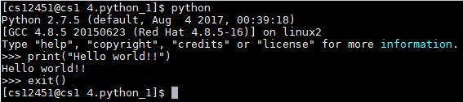
Python
Python 실행
python을 입력 시 인터프리터가 실행
exit() 입력 시 인터프리터 종료

Slide 3


Python
Python 실행
vim hello_world.py로 파일 생성
i를 눌러 입력모드로 전환
원하는 파이썬 코드 입력
Esc로 입력모드를 종료한 뒤 “:wq”로 저장 및 종료
python hello_world.py를 입력하여 실행
주의 : 주석이나 코드에 한글이 들어가면 오류
제일 첫 줄에 # -*- coding: utf-8 -*-를 입력

Slide 4
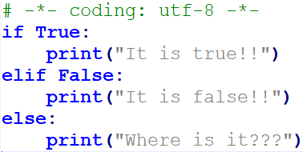

Python
조건문
들여쓰기를 잘 써줘야 오류가 안 남

Slide 5
Python
참과 거짓, 비교 연산자
자료형에 따른 참과 거짓
비교 연산자
 | 참 | 거짓
숫자 | 1 | 0
문자열 | “abc” | “”
리스트 | [1, 2, 3] | []
튜플 | (1, 2, 3) | ()
딕셔너리 | {“a”:1, “b”:2} | {}
X > Y | X가 Y보다 크다
X < Y | X가 Y보다 작다
X == Y | X랑 Y가 같다
X != Y | X랑 Y가 같지 않다
X >= Y | X가 Y보다 크거나 같다
X <= Y | X가 Y보다 작거나 같다

Slide 6
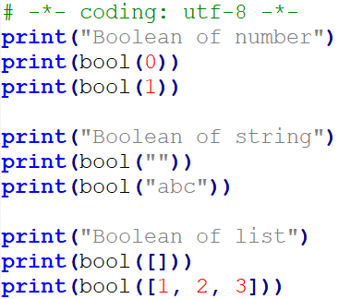
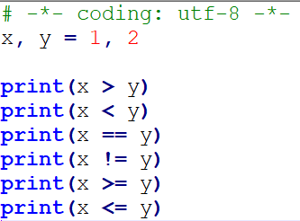
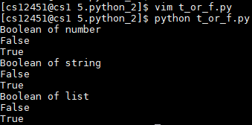
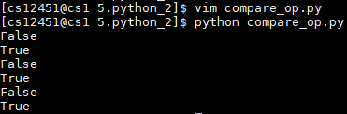
Python
참과 거짓, 비교 연산자 (과제)

Slide 7
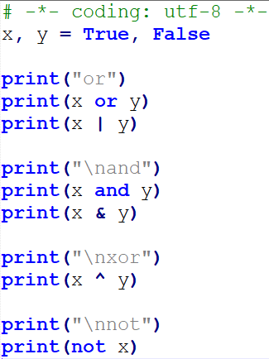
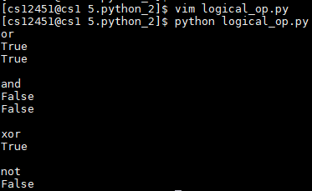
Python
논리 연산자
X or Y X | Y | X나 Y 중 하나만 참이면 참
X and Y X & Y | X와 Y 모두 참이면 참
X ^ Y | X나 Y 중 하나만 거짓이면 참
not X | X가 거짓이면 참

Slide 8
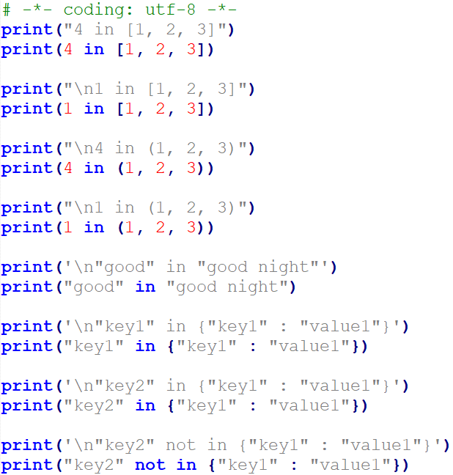
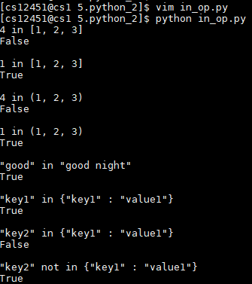
Python
in 연산자
리스트, 튜플, 문자열 등 여러 값을 가지는 자료형 내에 특정 원소가 있는지 판단하는 연산자

Slide 9
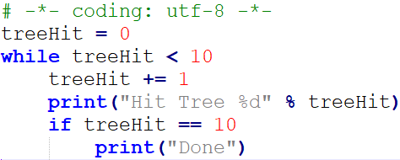
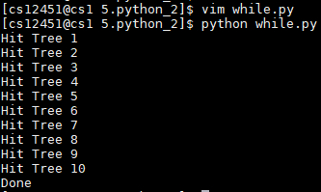
Python
while
들여쓰기를 잘 써줘야 오류가 안 남

Slide 10
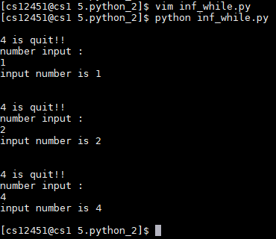
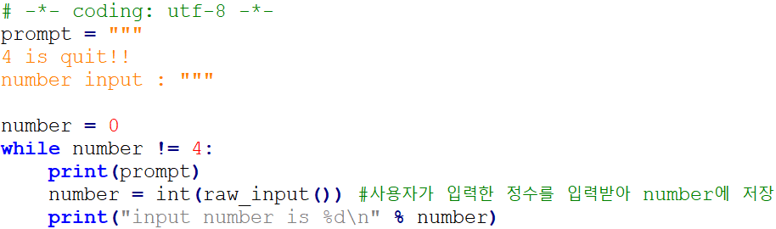
Python
While - 무한루프
들여쓰기를 잘 써줘야 오류가 안 남

Slide 11
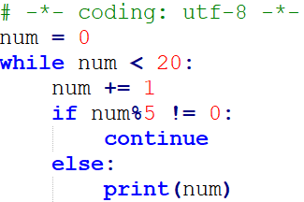
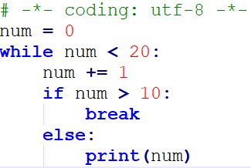

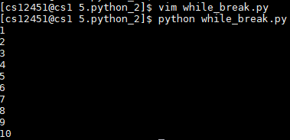
Python
While – continue, break
들여쓰기를 잘 써줘야 오류가 안 남

Slide 12



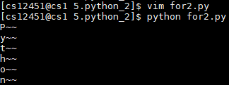
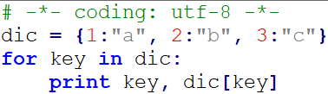



Python
for
들여쓰기를 잘 써줘야 오류가 안 남

Slide 13
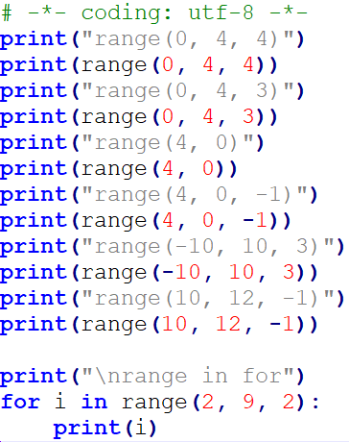
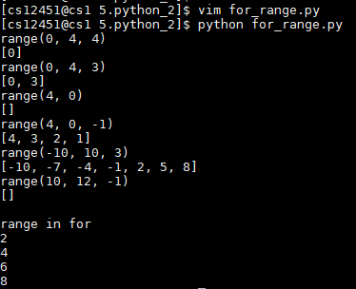
Python
for
들여쓰기를 잘 써줘야 오류가 안 남
C언어처럼 숫자 인덱스로 for문을 쓰려면 range()나 enumerate()사용
range(s, e, i) = [s, s+i, s+i+i, …, s+i+…+i<e]

Slide 14


Python
for
들여쓰기를 잘 써줘야 오류가 안 남
C언어처럼 숫자 인덱스로 for문을 쓰려면 range()나 enumerate()사용
enumerate()는 인덱스와 원소를 반환
enumerate([a, b, c]) = [(0, a), (1, b), (2, c)]

Slide 15
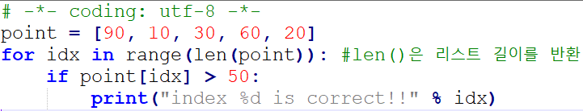

Python
for
들여쓰기를 잘 써줘야 오류가 안 남

Slide 16
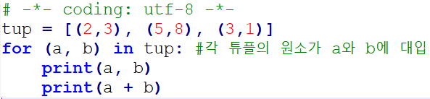
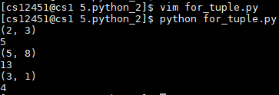
Python
for (과제)
들여쓰기를 잘 써줘야 오류가 안 남

Slide 17
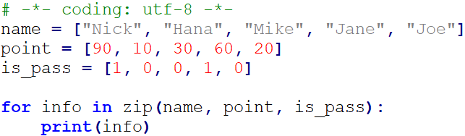
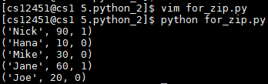
Python
for (과제)
들여쓰기를 잘 써줘야 오류가 안 남
zip() 여러 개의 리스트나 튜플을 변수로 받아서 각 원소들을 튜플로 묶어줌
zip([a, b, c], [1, 2, 3], [ㄱ, ㄴ, ㄷ]) = [(a,1,ㄱ), (b,2,ㄴ), (c,3,ㄷ)]

Slide 18
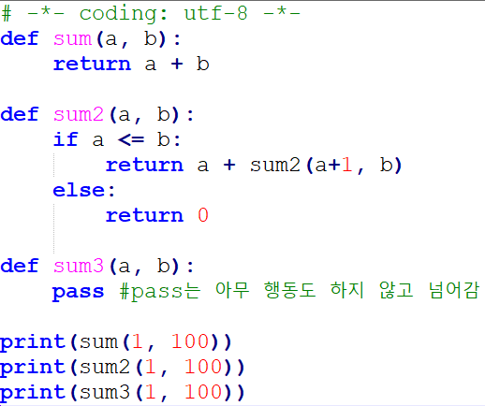

Python
함수 정의 (과제)

Slide 19
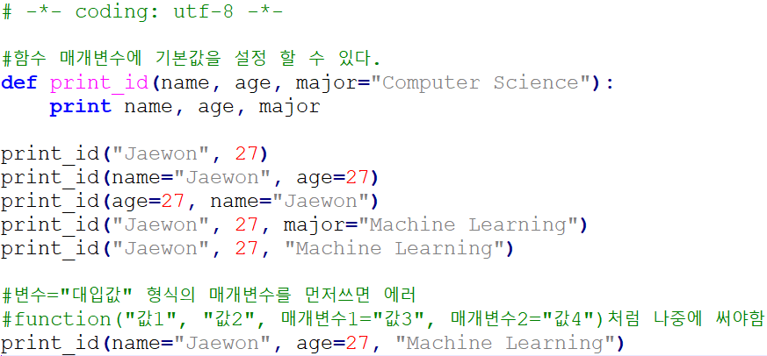

Python
기본 매개변수 설정 – 오류 코드

Slide 20
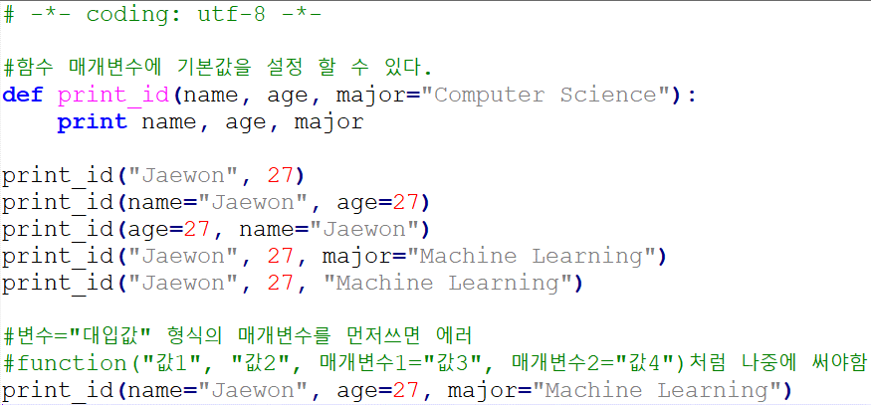
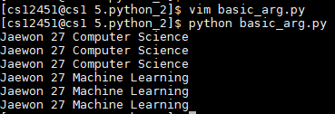
Python
기본 매개변수 설정 – 오류 수정 코드

Slide 21
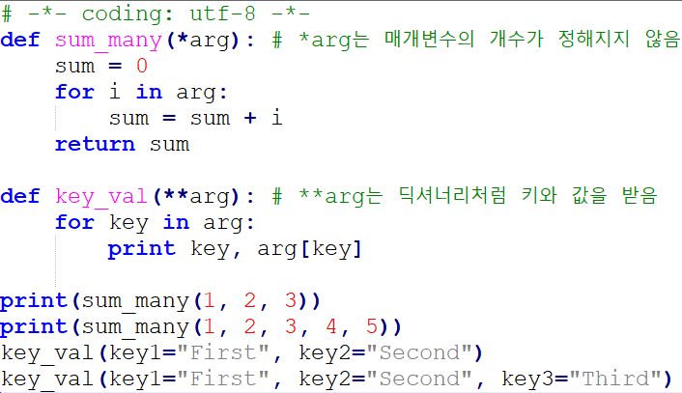
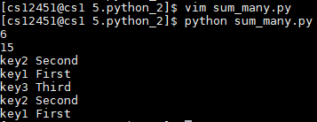
Python
가변 매개변수

Slide 22
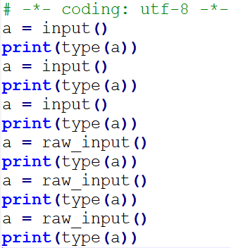
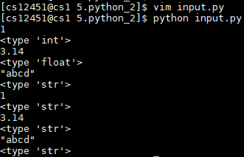
Python
값 입력
input()은 입력한 값에 따라 자료형이 달라짐
raw_input()은 모두 문자열로 인식

Slide 23
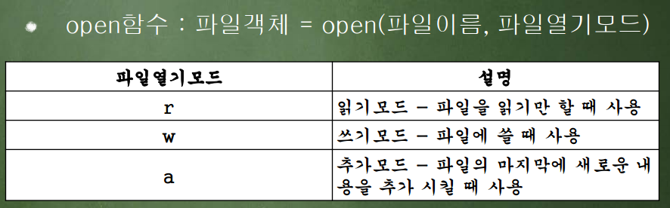
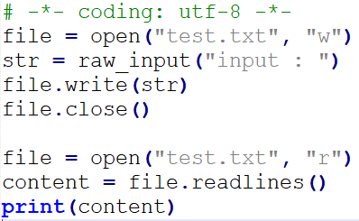
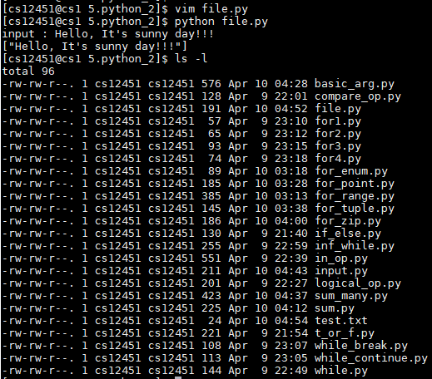
Python
파일 입출력

Slide 24
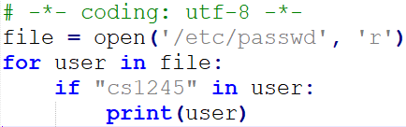
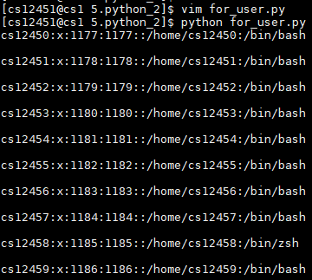
Python
파일 입출력 (과제)
‘/etc/passwd’는 유저 목록 파일
cs1245가 들어가는 라인만 출력

Slide 25
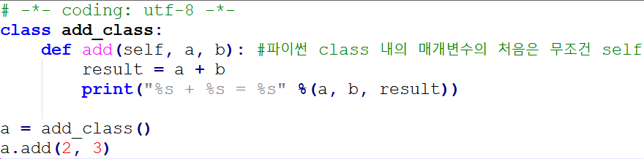

Python
Class
self는 다른 언어의 this와 비슷한 역할

Slide 26
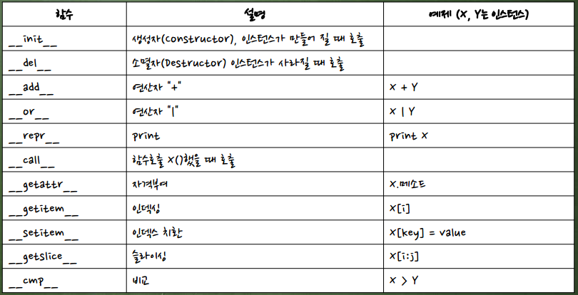
Python
Class를 위한 함수
오버로딩해서 사용

Slide 27
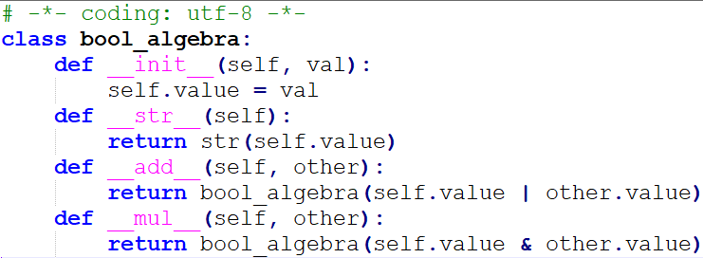
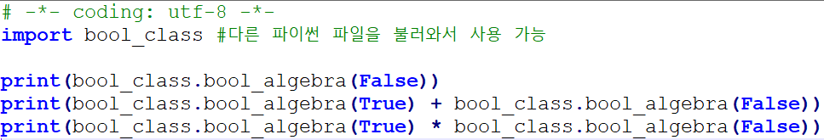
Python
Class를 위한 함수 (과제)
bool_class.py
bool_class2.py

Slide 28

Python
Class를 위한 함수
bool_class2.py 결과

Slide 29
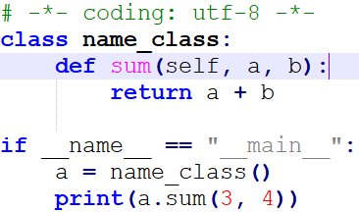
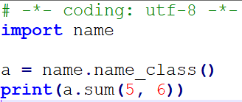

Python
Class를 위한 함수 (과제)
If __name__==“__main__”은 해당 파일을 직접 실행할 경우에만 True
name.py name2.py

Slide 30
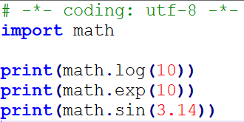

Python
Class를 위한 함수
이미 정의된 class를 불러와서 사용 가능

Slide 31
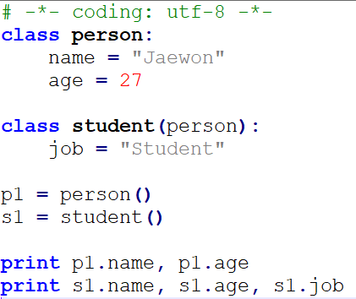

Python
Class 상속

Slide 32
Homework #5
Python(2)
(과제) 라고 써 있는 슬라이드의 문제
해당 파이썬 코드와 실행 결과를 캡처
메일 제목 : [정보검색] 201816042_전재원_0410
과제 슬라이드
6, 16, 17, 18, 24, 27, 29

